Slide 1
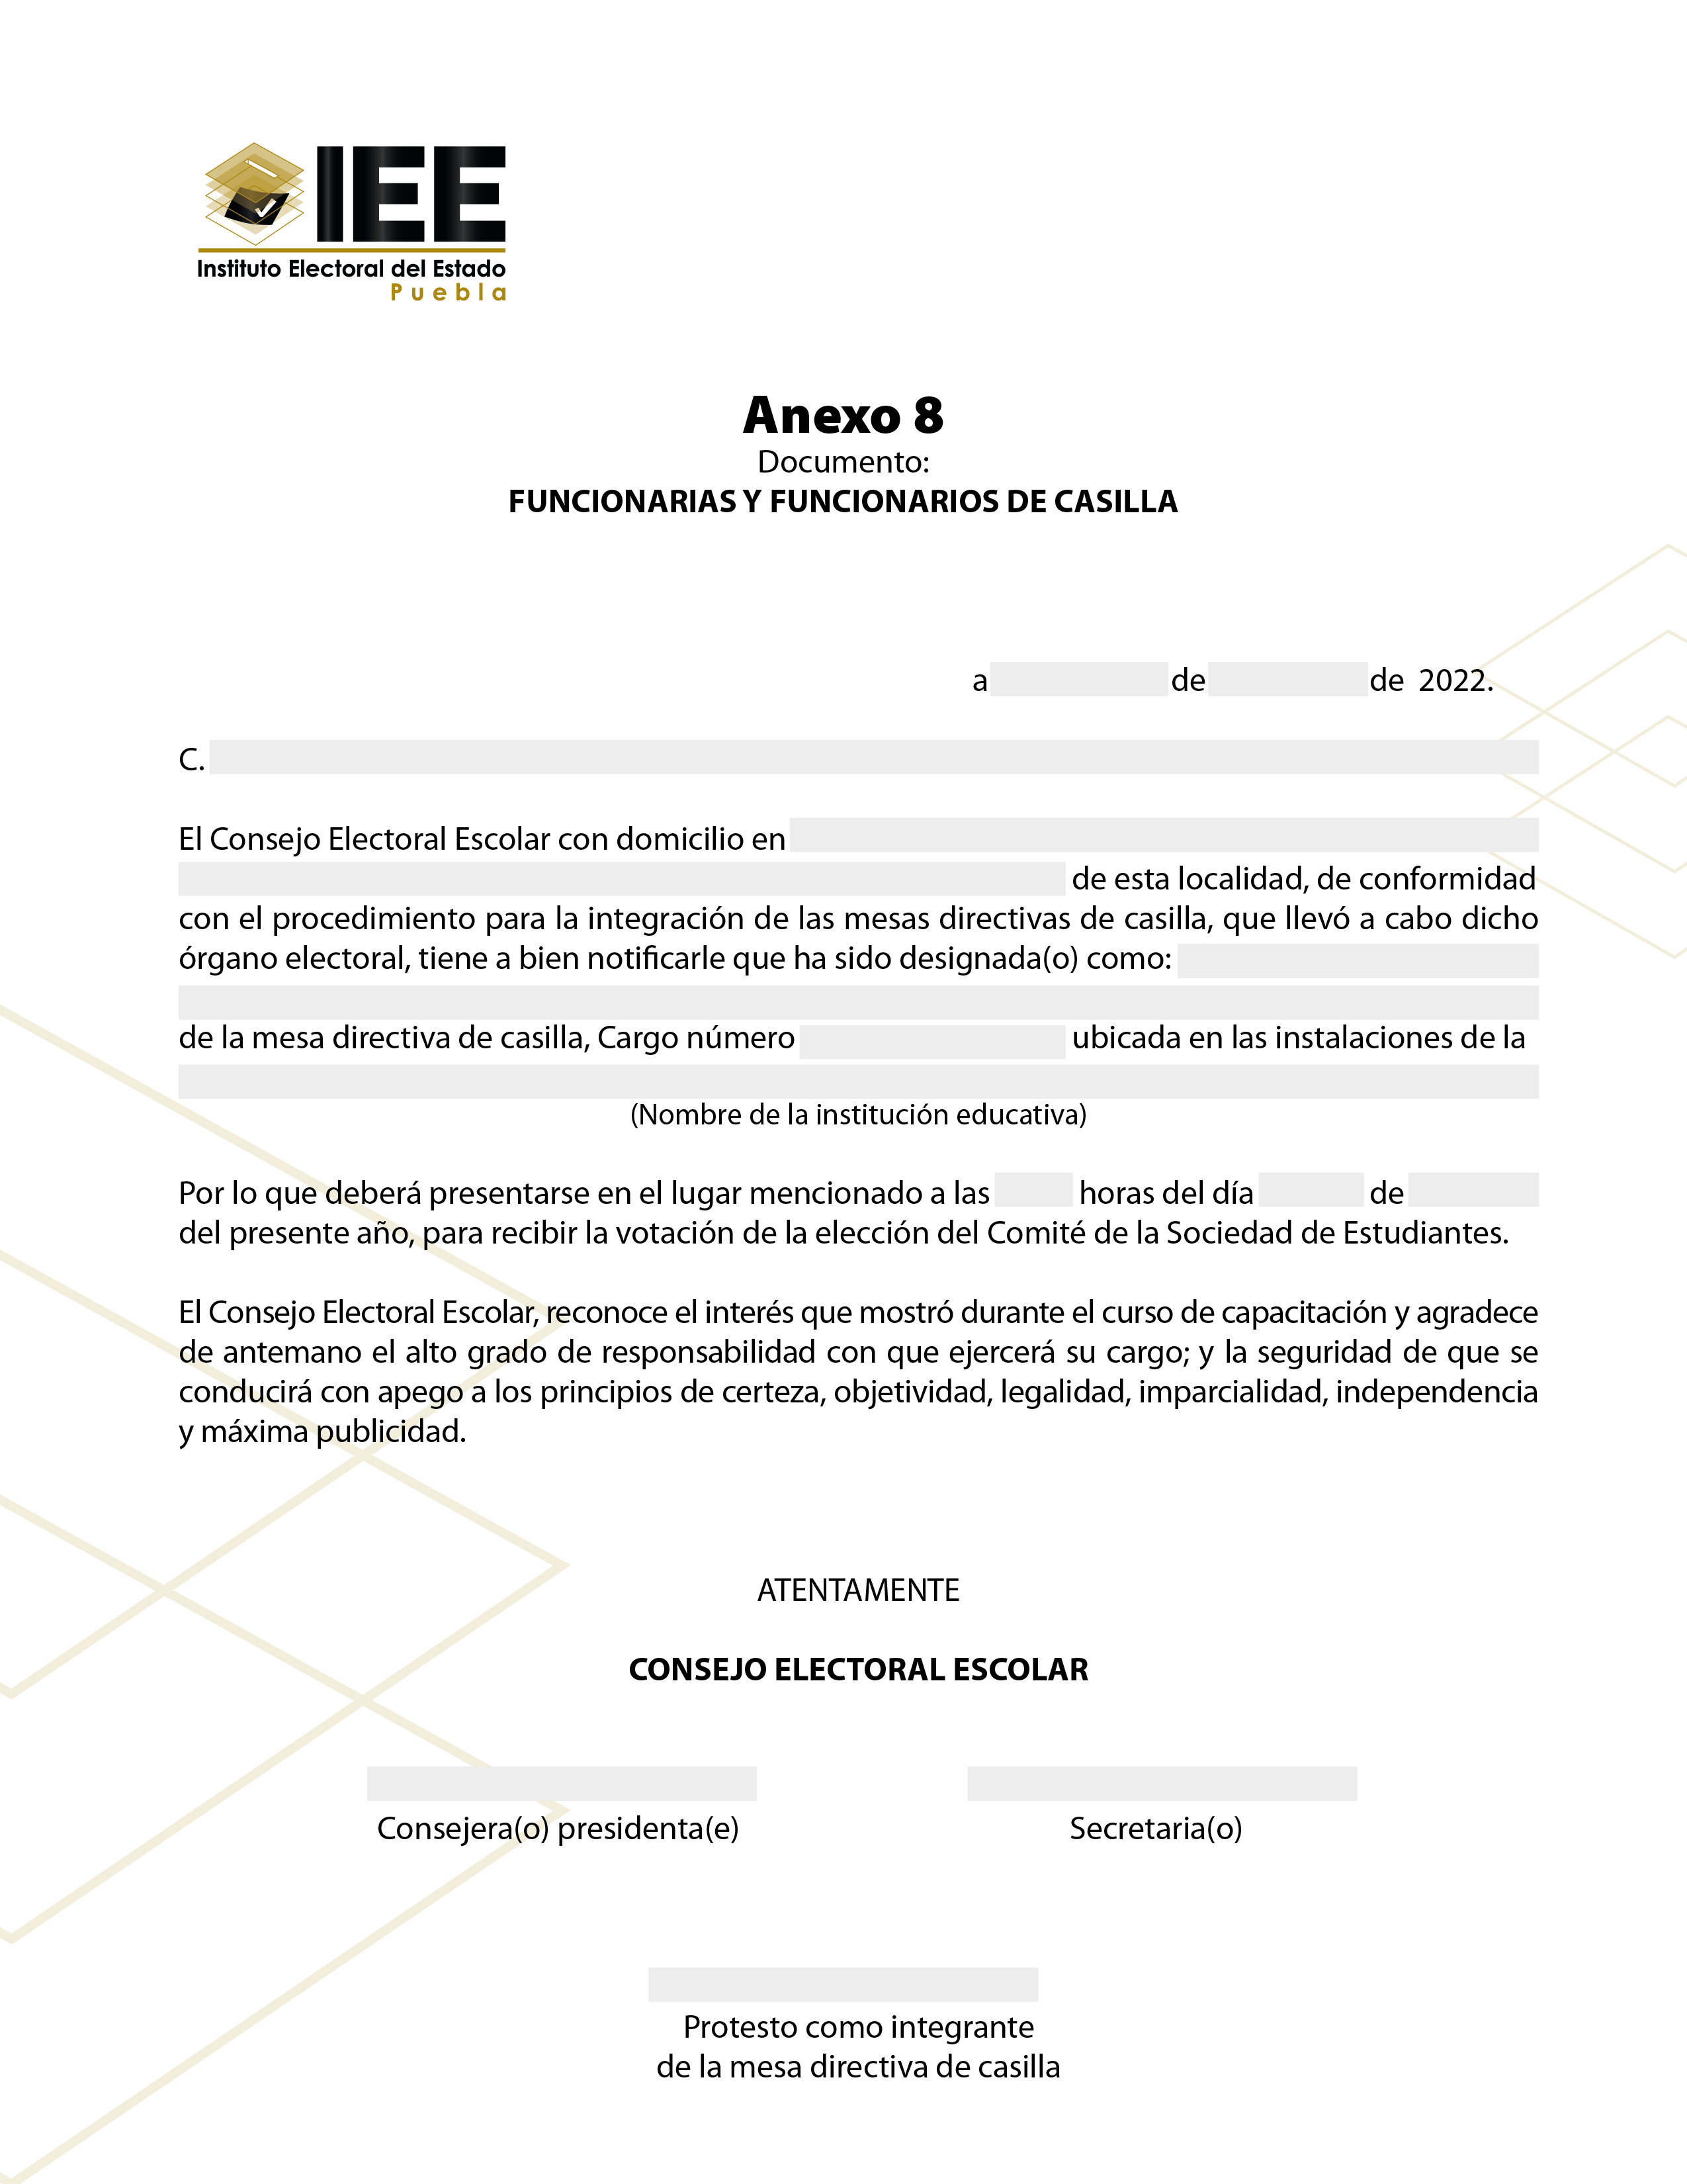
Coloque Logotipo
y/o
Emblema de la escuela
00
mes
Nombre completo
Dirección
Dirección
Cargo
Cargo
00
Escriba el nombre de la institución
00:00
00
mes
Nombre completo
Nombre completo
Nombre completo

